Slide 1
ФОРМИРОВАНИЕ КОРПОРАТИВНОГО СТИЛЯ
ООО “ОРЕЛЪ”
Автор:
Васильева Ирина Владиславовна
01
Научный руководитель:
Кандидат социологических наук
Андрющенко Оксана Владимировна

Slide 2
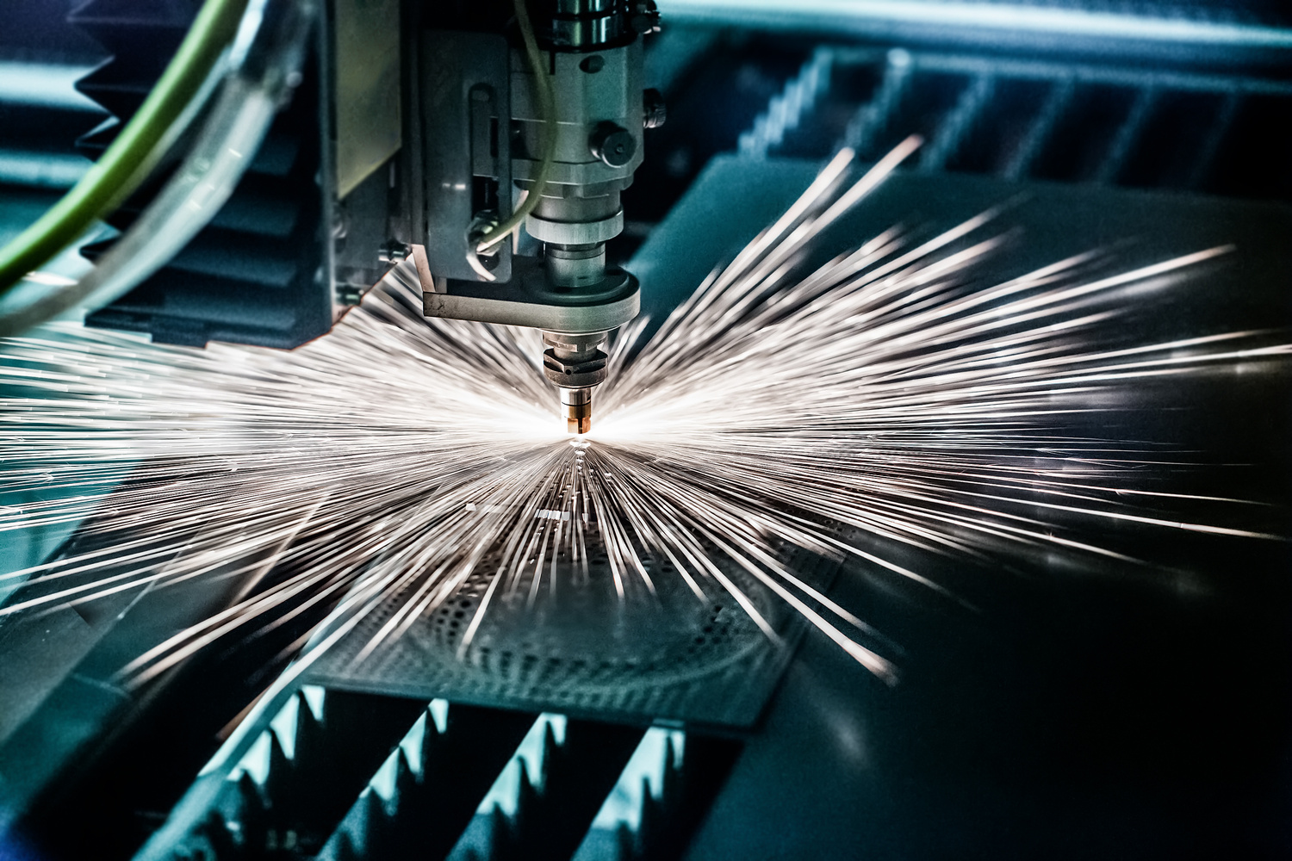
02
ООО ШМЗ “ОРЕЛЪ”. Общие сведения
Год создания предприятия: 2000
Число учредителей: 5
Средний возраст сотрудников: 36 лет
Область деятельности: производство металлоизделий оборонного и гражданского назначения
Годовой оборот за 2020 г. (январь-сентябрь): 63,8 млн. руб.

Slide 3
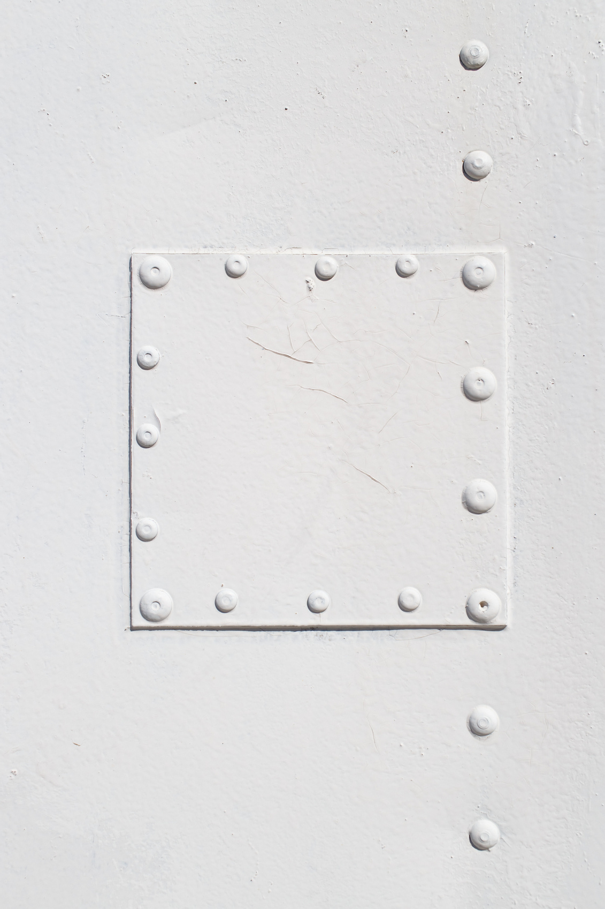
Основные проблемы:
- Отсутствие организационной идентичности
- Отсутствие позиционирования компании на - рынке
- Высшее руководство аффилировано в ООО “Сфера-Авиа” и ООО “ОРЕЛЪ”
- Отсутствие ориентации на перспективу
- Разногласия по организационным и кадровым вопросам
- Старение технических кадров
03

Slide 4
Цель проекта
Создание корпоративного стиля предприятия ООО «ОРЕЛЪ» для
а) успешного позиционирования в отрасли, ориентированной на гражданскую продукцию
б) формирования организационной идентичности и позиционирования бренда компании на рынке труда
04

Slide 5
Задачи проекта
1. Разработать брендбук предприятия (логотип, фирменные цвета, шрифты и тд.)
2. Создать макеты корпоративных визитных карточек, бейджей электронных пропусков
3. Разработать шаблоны оформления внутренних документов организации
4. Создать макеты для рекламно-сувенирной продукции
5. Разработать макет сайта с последующим запуском
6. Разработать элементы брендирования спецодежды сотрудников
7. Создать дизайн-проект офисных помещений предприятия в корпоративном стиле компании
8. Разработать элементы корпоративного стиля в рамках комплекса мероприятий (ивент-активностей) по продвижению компании, как товарного бренда так и бренда работодателя
9. Разработать макеты элементов корпоративного стиля в рамках продвижения компании через социальные сети и печатные носители
10. Разработать регламент внедрения корпоративного стиля на предприятии
05

Slide 6
06
Разработка брендбука

Slide 7
07
Разработка брендбука

Slide 8
08
Разработка брендбука/логотип

Slide 9
09
Создание средств персональной идентификации

Slide 10
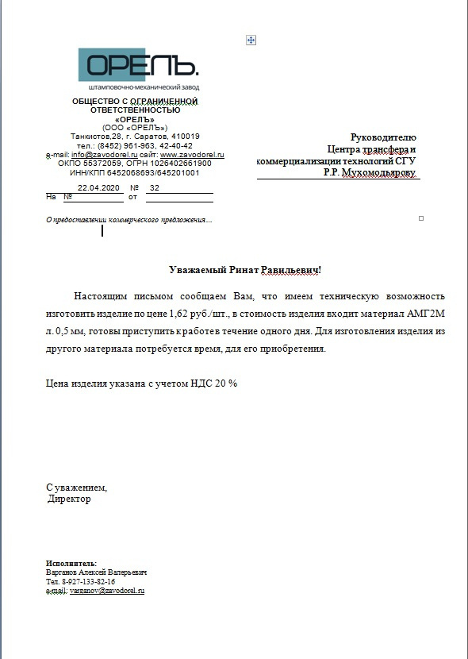
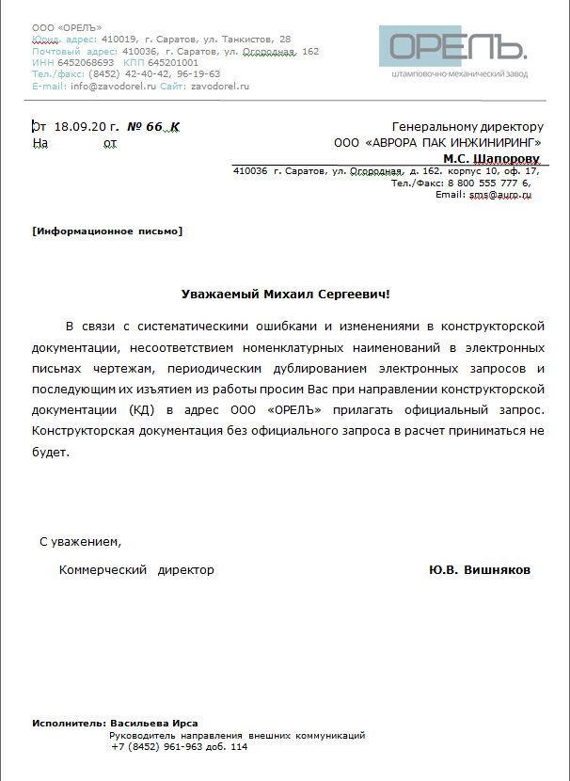
Создание шаблона оформления внутренних документов организации
10

Slide 11
Разработка рекламно-сувенирной продукции
11

Slide 12
Внутрицеховая спецодежда с последующим нанесением логотипа компании. (комбинезон, куртка, футболка, каска)
Корпоративные значки с градацией по подразделениям и занимаемым должностям
Футболки, бомберы, спортивные костюмы, рюкзаки и тд. в корпоративных цветах компании для проведения досуга
Брендирование спецодежды сотрудников
12
Производственные рабочие
Сотрудники офиса
Для всех

Slide 13
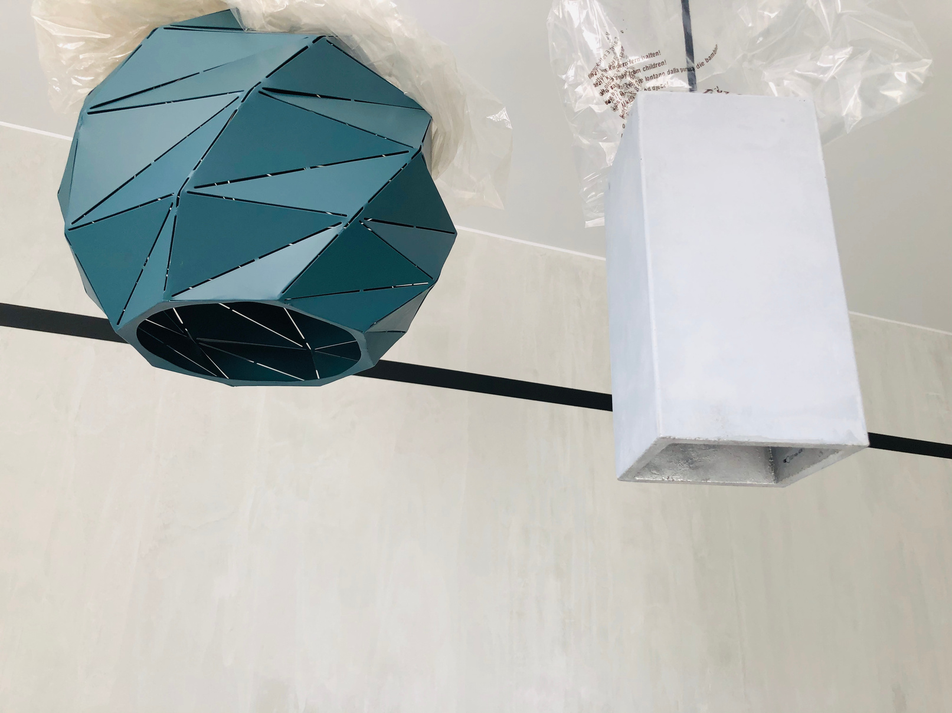
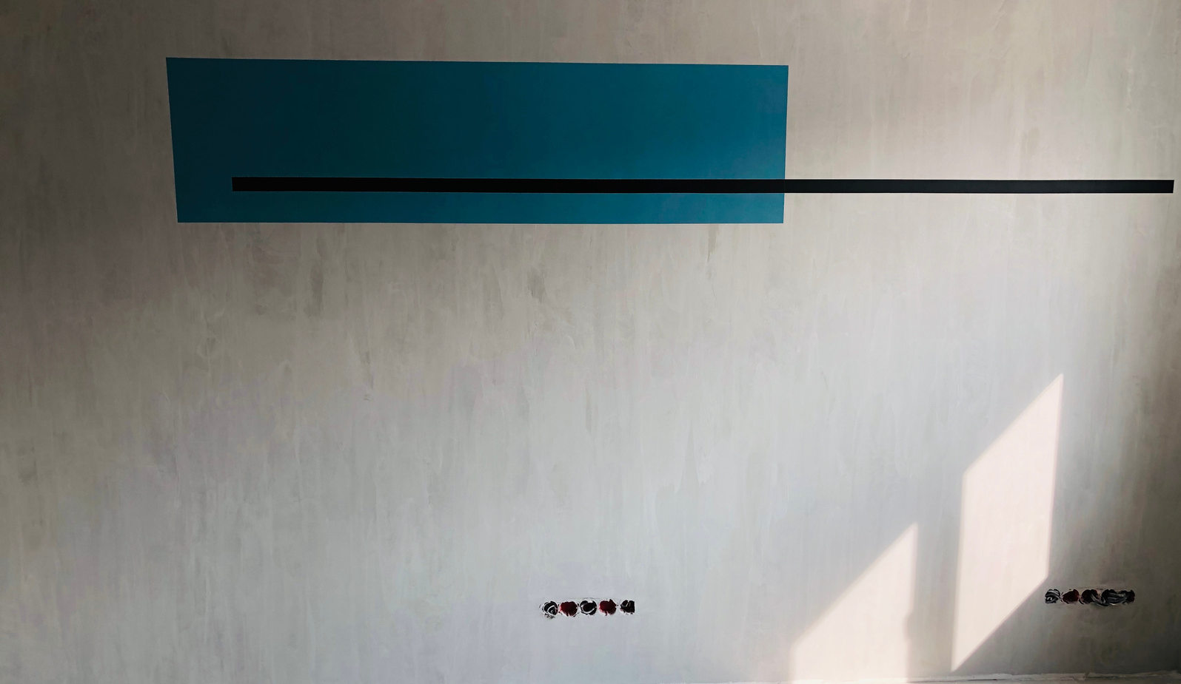
13
Создание дизайн-проекта офисных помещений

Slide 14
14
Создание макета сайта

Slide 15
15
Создание макета сайта

Slide 16
16
Создание макета сайта
Предусмотрено также создание доменного имени zavodorel.ru и внедрение электронных ящиков сотрудников в домене zavodorel.ru с надлежащим оформлением.

Slide 17
Разработка элементов корпоративного стиля в рамках комплекса мероприятий (ивент-активностей)
- спонсорство внешних проектов
- размещение на отраслевых выставках
- организация профессиональных мероприятий отрасли (семинары, научные конференции, собрания представителей технических профессий на базе учебного класса ООО «ОРЕЛЪ»)
- организация инженерно-технических мероприятий на базе образовательных учреждений
-образовательных мероприятий для студентов технических специальностей от инженерного состава высшей категории.
Профессиональные праздники, корпоративные игры-квесты по оформлению офисных помещений в корпоративном стиле, инициативные игры по введению новых технологий, правил, традиций или частей интерьера и тд.
17
Направленные на привлечение соискателей
Направленные на внутреннюю организацию
Внешние

Slide 18
Разработка макетов элементов корпоративного стиля в рамках продвижения компании через социальные сети и печатные носители
- Разработка макетов для размещения в профессиональных отраслевых научно-популярных периодических изданиях, таких как «Ритм машиностроения», «Аддитивные технологии», «Новый оборонный заказ» и др.
- Создание страницы ООО «ОРЕЛЪ» в социальной сети «Facebook», ее ведение.
18

Slide 19
Разработка регламента внедрения корпоративного стиля
19
контроль за своевременным обеспечением и доступностью информации
запрет руководителя на подпись и визирование документов на старых бланках, не содержащих элементы корпоративного стиля.
обеспечение оперативного получения рекламно-сувенирной продукции и элементов персональной идентификации
мониторинг через систему BITRIX24

Slide 20
Результаты-продукты:
-макет логотипа – 2 шт.
-макет брендбука – 1 шт.
-шаблоны оформления внутренних документов организации – 2 шт.
-макеты документов персональной идентификации – 4 шт.
-макет сайта – 1 шт.
-макет элементов корпоративного стиля спецодежды сотрудников – 1 шт.
-макет кубариков – 1 шт.
-макет блокнота – 1 шт.
-макет подарочного набора – 2 шт.
-дизайн-проект – 7 шт.
Результаты-эффекты:
-прирост клиентской базы на 30%
-повышение % сотрудников, имеющих устойчивую идентификацию с организацией
-снижение текучести кадров на 60%
-повышение притока новых соискателей на 30%
- увеличение принимаемых офферов на 20%
Создание шаблона оформления внутренних документов организации
20

Slide 21
Ресурсы проекта
- STEP AGENCY - агентство интернет-рекламы, интернет-маркетинга.
- ООО «Восток-Сервис» - производитель и поставщик спецодежды
- Типография ФОРМАТ - KRAFT COLORS – интерьерная студия
графические редакторы: Adobe Photoshop CС 2020, Adobe Illustrator CC 2020, кроссплатформенный редактор Canva
денежные средства предприятия
21
Программное обеспечение
Финансовые ресурсы
Сторонние организации

Slide 22
22
Сроки проекта
Май 2020 г. - май 2021 г.

Slide 23
23
ФОТ - 900 тыс. руб.
Услуги сторонних организаций - 1 565 тыс. руб.
Материалы - 545 тыс. руб.
Итого: 3 010 тыс. руб.
Бюджет проекта

Slide 24
24
Повышается узнаваемость бренда на рынке ⇒ упрощается идентификация ООО «ОРЕЛЪ», как качественного поставщика товаров и услуг отрасли
Внешние соискатели приобретают быструю идентификацию надежного работодателя в лице ООО «ОРЕЛЪ»
Социальная эффективность

Slide 25
ФОРМИРОВАНИЕ КОРПОРАТИВНОГО СТИЛЯ
ООО “ОРЕЛЪ”
Автор:
Васильева Ирина Владиславовна
25
Научный руководитель:
Кандидат социологических наук
Андрющенко Оксана Владимировна

